Slide 1
Выпускная квалификационная работа по курсу «Data Science» Тема : «Прогнозирование конечных свойств композиционных материалов»
Гусейрамазанова Кристина Андреевна

Slide 2

Цель исследования - решение актуальной производственной задачи по прогнозированию свойств получаемых композиционных материалов.
¹
Объект исследования - композиционные материалы, созданные искусственно и состоящие из нескольких других с четкой границей между ними.
Яркий пример композита – железобетон (сочетание стали арматуры и камня бетона), древесноволокнистая плита ДВП.
²

Slide 3
Задачи исследования
Загрузить данные, объединить .
Разведочный анализ данных (провести предобработку данных).
Обучить нескольких моделей для прогноза модуля упругости при растяжении и прочности при растяжении.
30% данных оставить на тестирование модели, на остальных происходит обучение моделей.
При построении моделей провести поиск гиперпараметров модели с помощью поиска по сетке с перекрестной проверкой, количество блоков равно 10.
Написать нейронную сеть, которая будет рекомендовать соотношение матрица-наполнитель.
Разработать приложение.
Создать удаленный репозиторий и загрузить результаты работы на него.

Slide 4
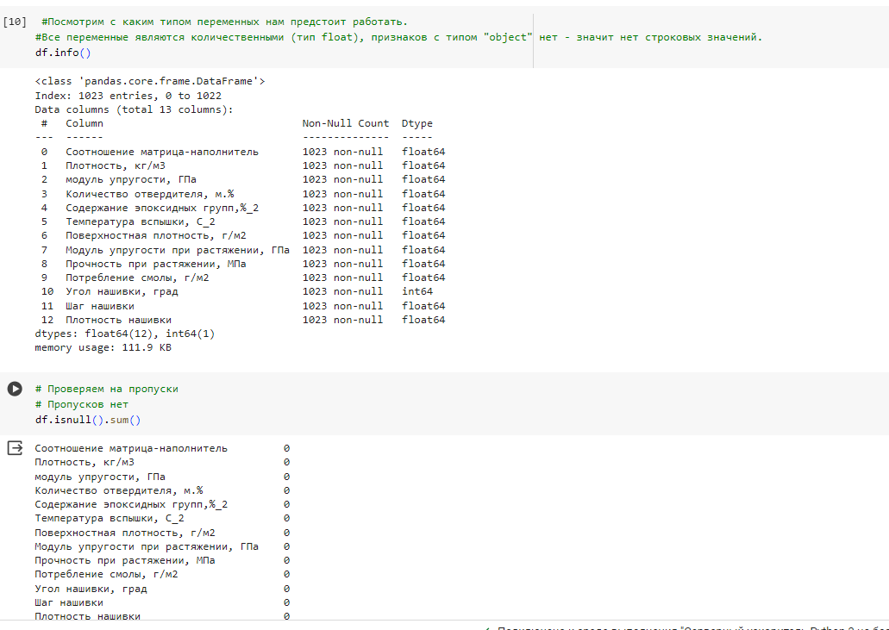
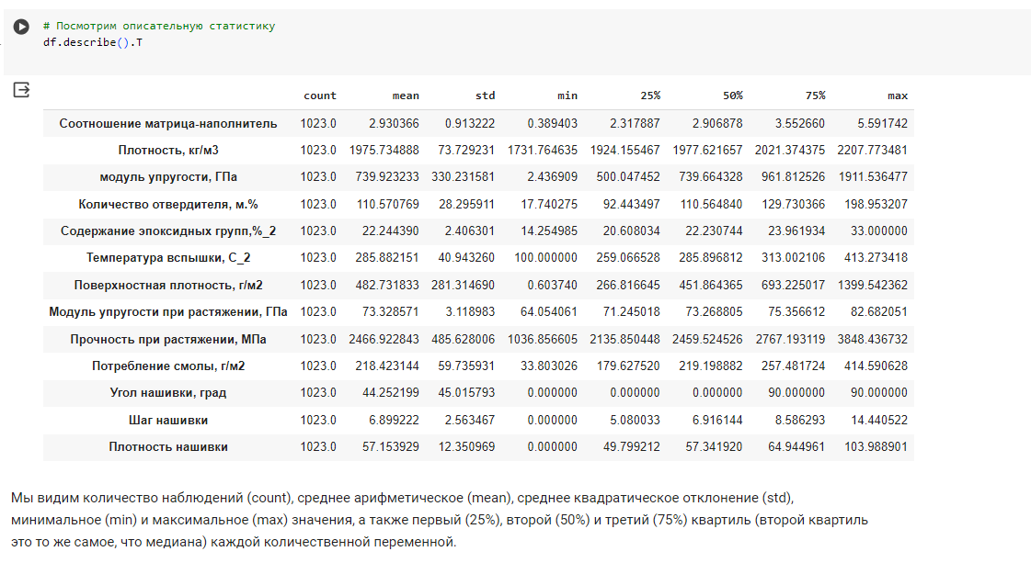
Exploratory Data Analysis

Slide 5
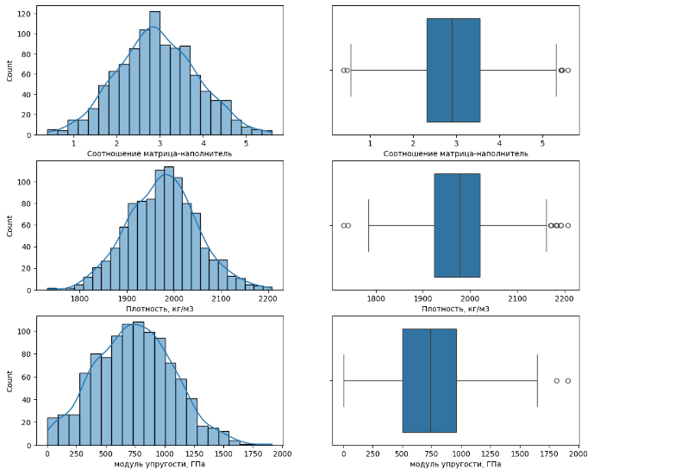
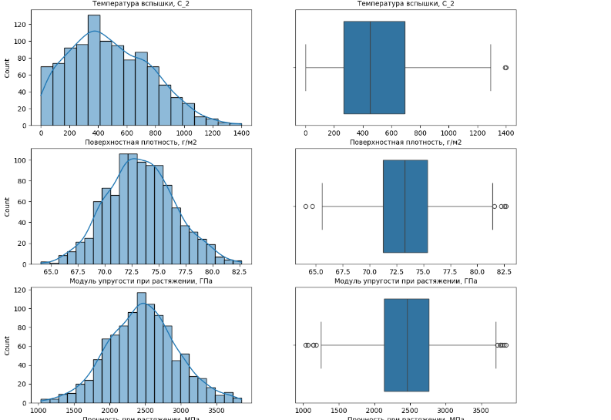
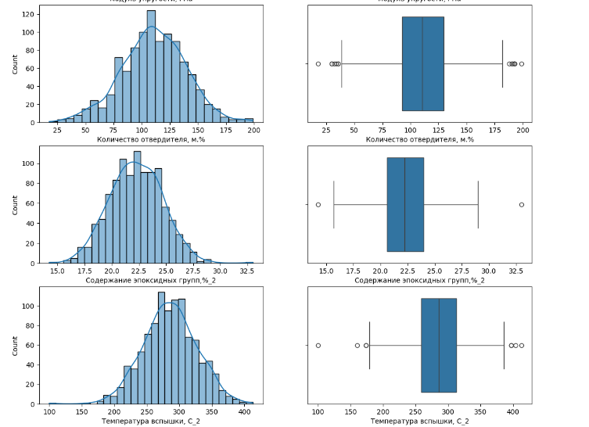
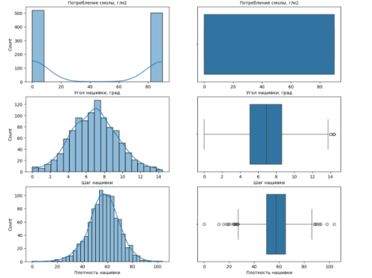
Exploratory Data Analysis
Строим графики распределения переменных и «ящики с усами».
Все признаки, кроме «Угол нашивки, град» имеют нормальное распределение. Они количественные, вещественные. Принимают неотрицательные значения.

Slide 6
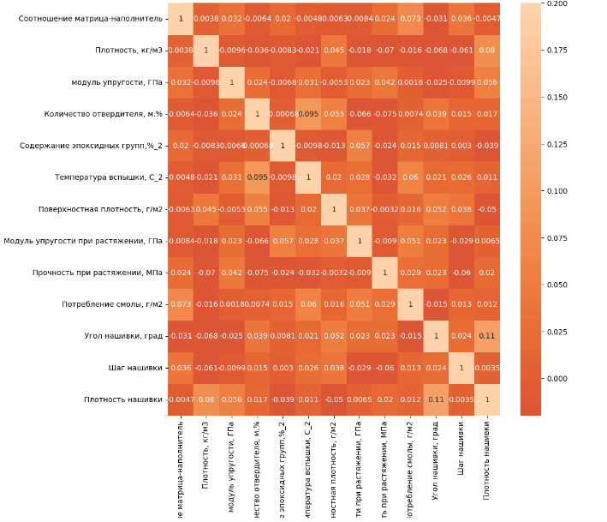
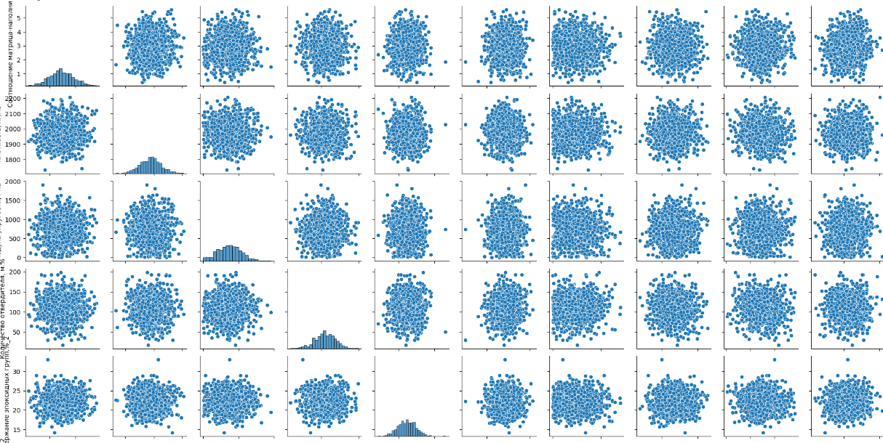
Exploratory Data Analysis
Тепловая карта Пирсона (матрица корреляции).
Строим график рассеяния.
Видно, что выбросы есть. Некоторые точки стоят очень далеко от общего облака.

Slide 7
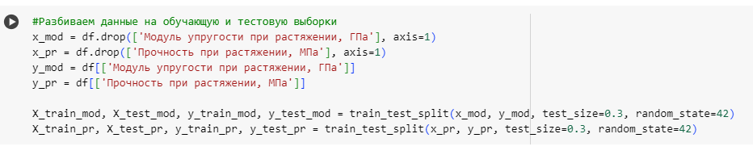
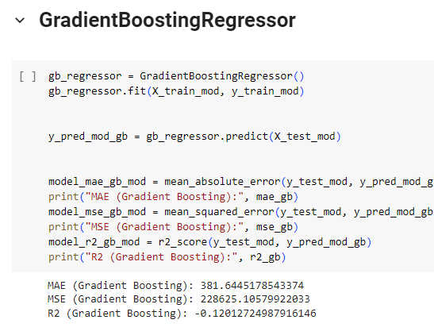
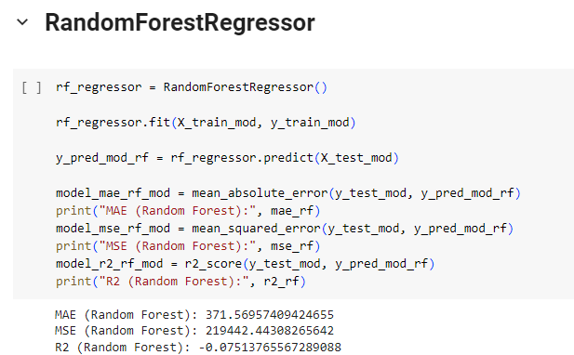
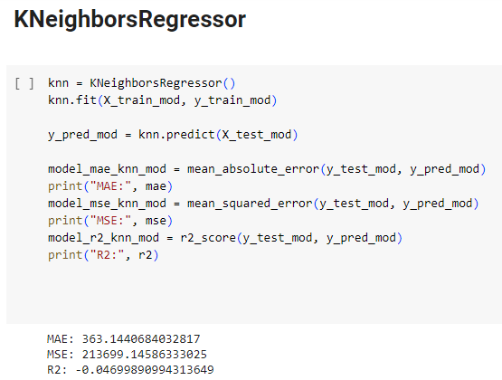
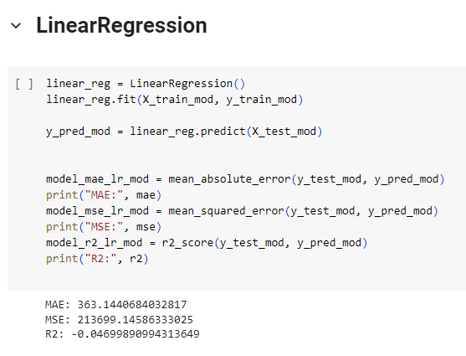
Разделение на тестовые и обучающие выборки методом train_test_split
Строим модели

Slide 8
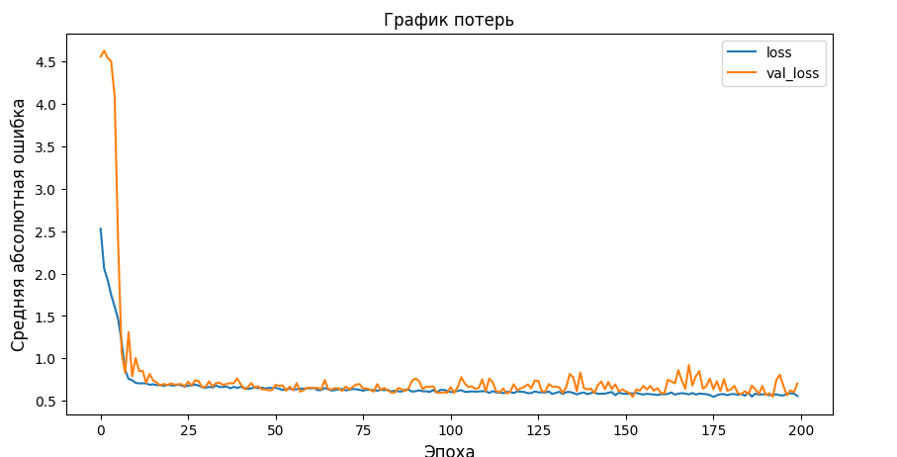
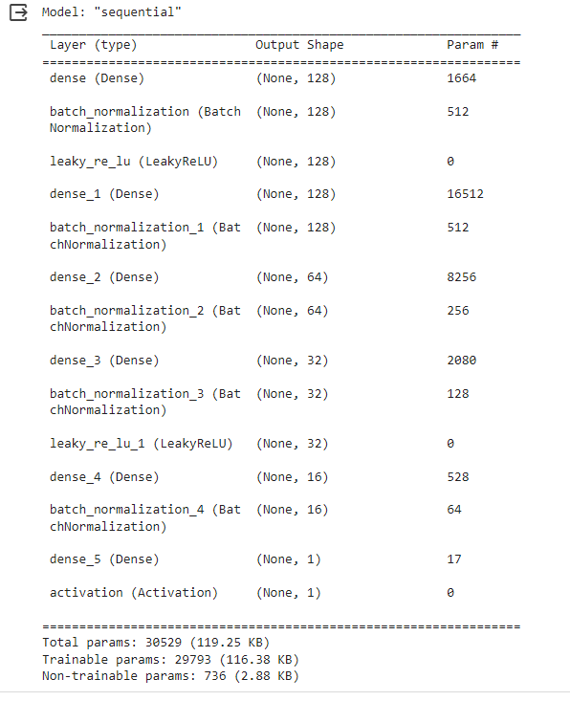
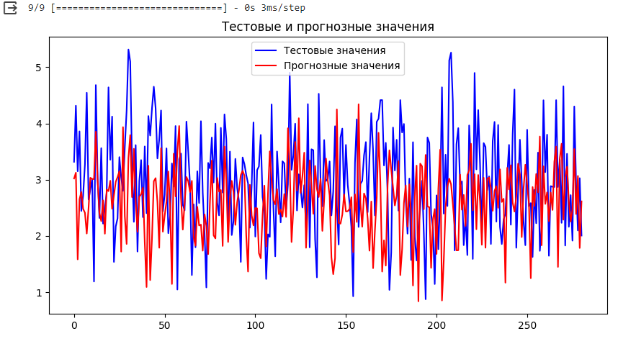

Slide 9
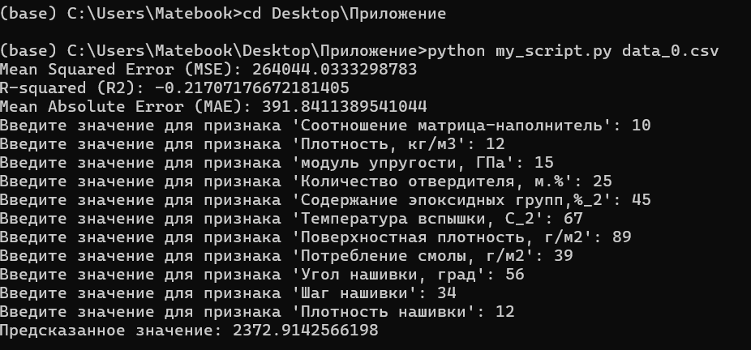
Разработка приложения

Slide 10
Спасибо за внимание !

